Slide 1
파워 윈도우 스위치 회로 고장 진단
4조

Slide 2
목차
1. 흐름 설명
2. 구성 부품의 기능
3. 주요 단자의 구분
4. 고장 사례

Slide 3
Dash board & instrument panel light control
Power window main switch
Power window relay
~
~
off
off
down
up
down
up
Lock S/W
off
~
~
A
IG key
B
Dash board & instrument panel light control
ETACS
Front window switch(RH)
off
off
down
up
down
up
M
Front window motor(RH)

Slide 4
2. 구성 부품의 기능 P195~198
구성품 역할
relay | 작동 때 시스템에 전원공급
main switch | 제어 스위치 | 각 윈도모터에 전원공급&모터와 접지간 연결
 | lock S/W | 각 윈도 S/W의 전원공급 단속
 | express up&down control unit | 해당 윈도모터에 전원공급&모터와 접지간 연결
각 windows switch | 해당 윈도 모터 에 전원공급
각 motor | 각 유리 기어 작동
ETACS | 전원 릴레이 구동

Slide 5
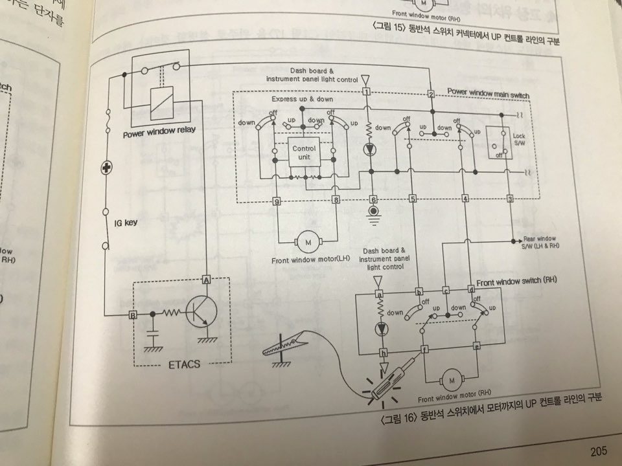
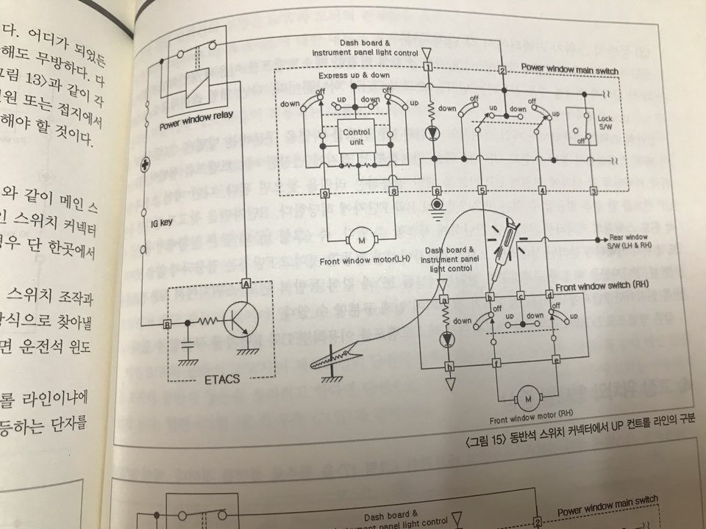
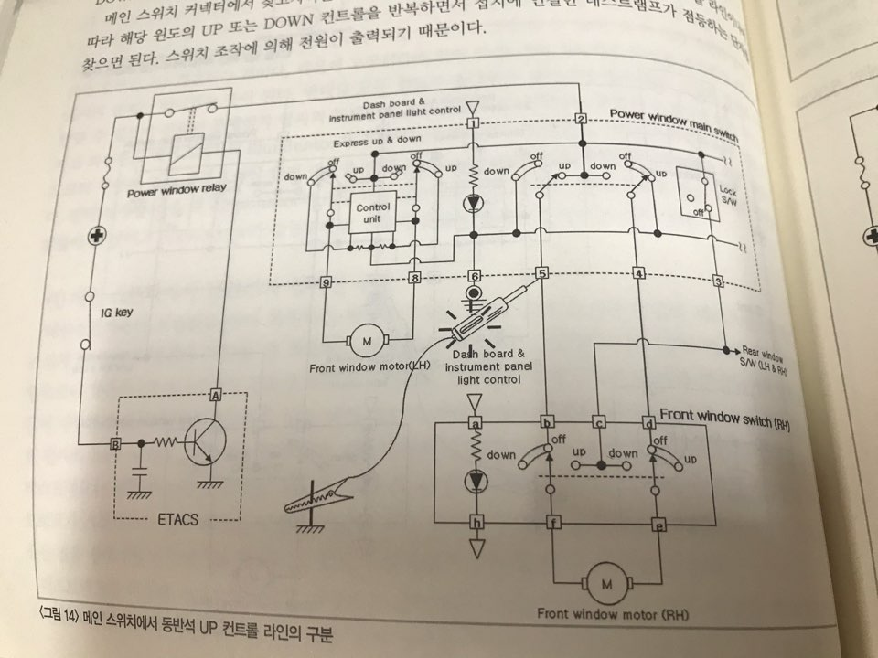
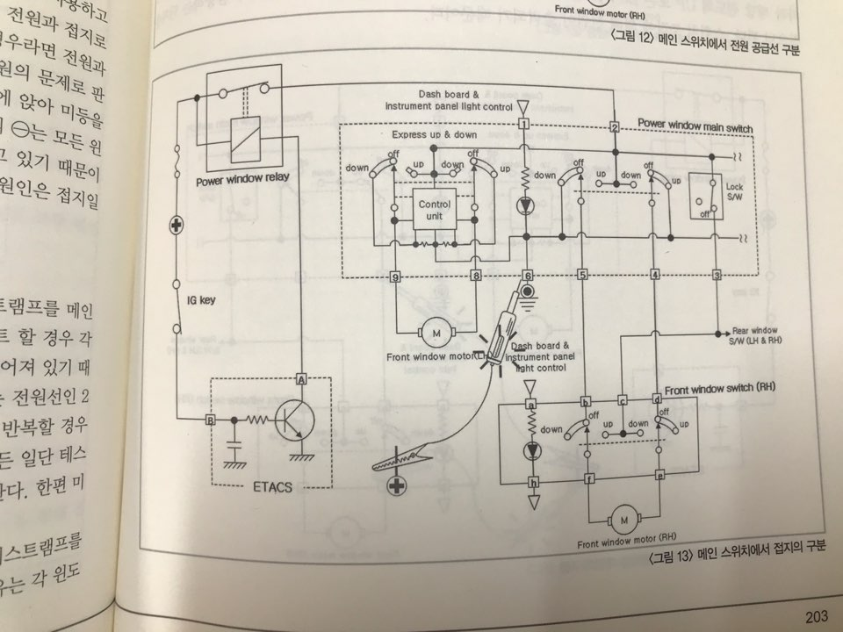
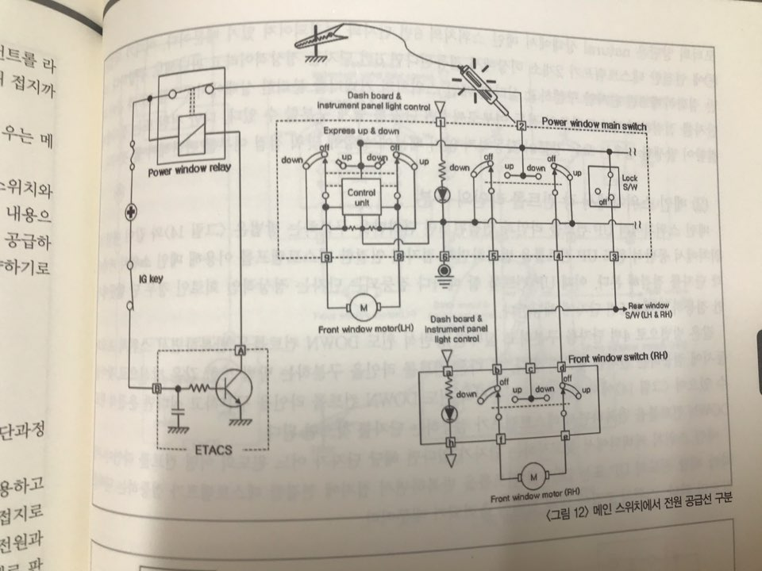
3. 주요 단자의 구분 P203~205

Slide 6
4. 고장 사례
제어 라인 에서 단선된 경우
첫번째 회로를 보았을 때 메인 S/W를 조작해 동반석
창문을 올리려고 한다면 단선으로 인해 전원 공급이 되지
않아 모터는 구동하지 않고
두번째 회로를 보면 메인 S/W를 조작해 동반석 창문을
내리려고 할 때 내리는 쪽의 제어 코자 메인 S/W를 모터
까지는 +가 도달하지만 반대편 접지로 연결이 되지 않아
역시 모터가 구동하지 않게 된다.
 | 제어 | 모터 작동여부/현상
메인 S/W | up
 | down
동반석 S/W | up
 | down

Slide 7
Dash board & instrument panel light control
Power window main switch
Power window relay
~
~
off
off
down
up
down
up
Lock S/W
off
~
~
A
IG key
B
Dash board & instrument panel light control
ETACS
Front window switch(RH)
off
off
down
up
down
up
M
Front window motor(RH)

Slide 8
Dash board & instrument panel light control
Power window main switch
Power window relay
~
~
off
off
down
up
down
up
Lock S/W
off
~
~
A
IG key
B
Dash board & instrument panel light control
ETACS
Front window switch(RH)
off
off
down
up
down
up
M
Front window motor(RH)

